Slide 1


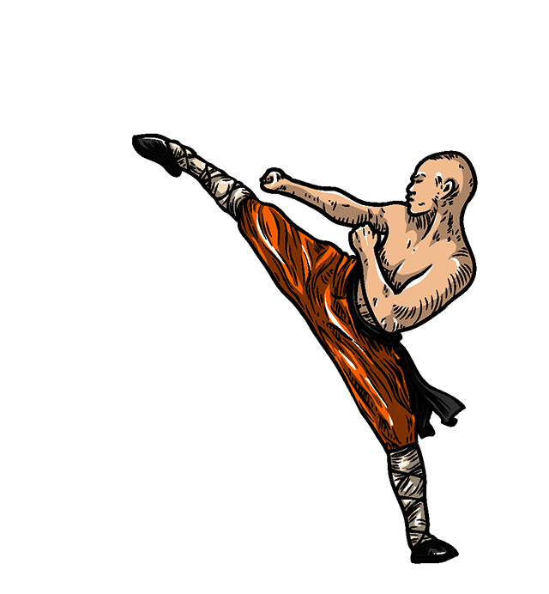

中国风

Slide 2
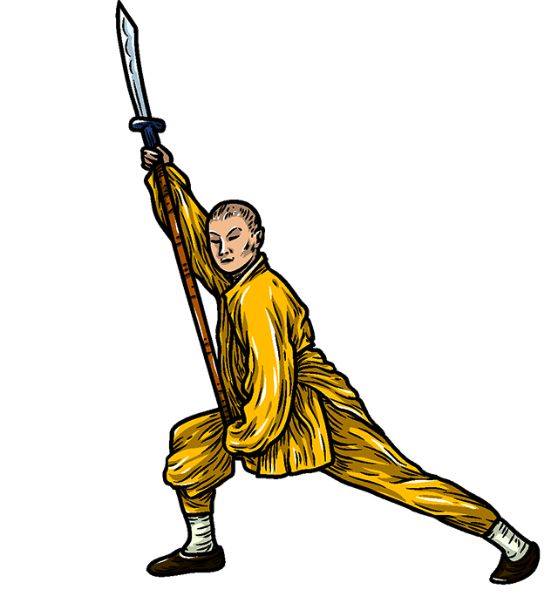

目录
肆 .添加标题
叁 .添加标题
贰 .添加标题
壹 .添加标题
肆月

Slide 3
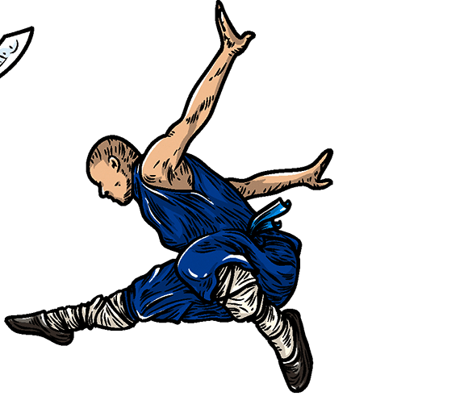
壹
Click here to add words Click here to add words Click here to add words

Slide 4
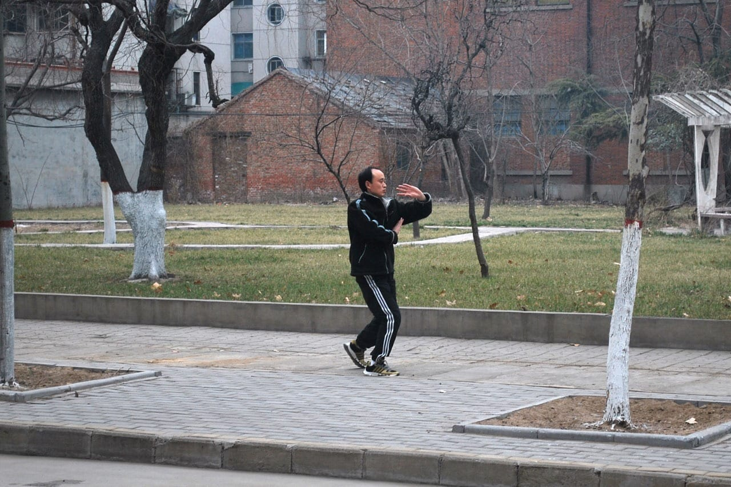
千古回首杏雨西湖边
纸伞朦胧间洒下阴影一片
眉眼低垂微敛
风声掠过指尖
素衣映湖中月 水光潋滟
把盏笑谈世间 酒色清浅
琴音何处寄
流星泯灭光阴
琉璃月下冰冷的空气
壹 .添加标题

Slide 5

壹 .添加标题
单击添加文本
单击添加文本
单击添加文本
壹

Slide 6
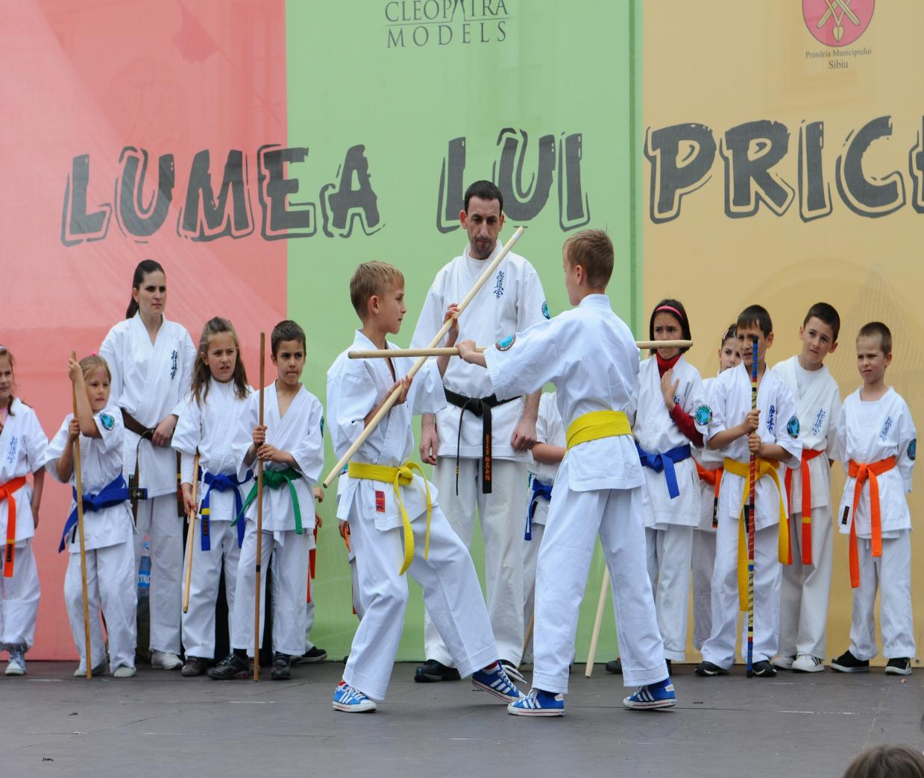
千古回首杏雨西湖边
纸伞朦胧间洒下阴影一片
眉眼低垂微敛
风声掠过指尖
素衣映湖中月 水光潋滟
把盏笑谈世间 酒色清浅
琴音何处寄
壹 .添加标题

Slide 7
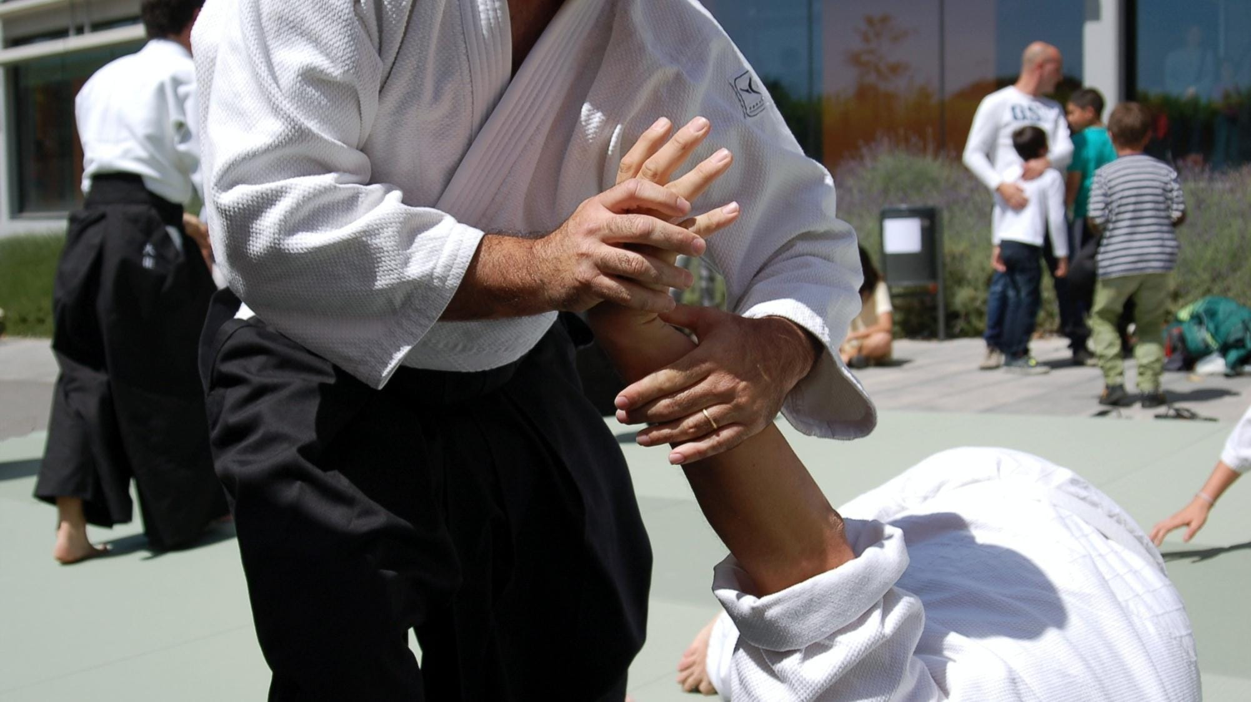

千古回首杏雨西湖边
纸伞朦胧间洒下阴影一片
眉眼低垂微敛
风声掠过指尖
素衣映湖中月 水光潋滟
把盏笑谈世间 酒色清浅
琴音何处寄
壹 .添加标题

Slide 8
贰
Click here to add words Click here to add words Click here to add words

Slide 9
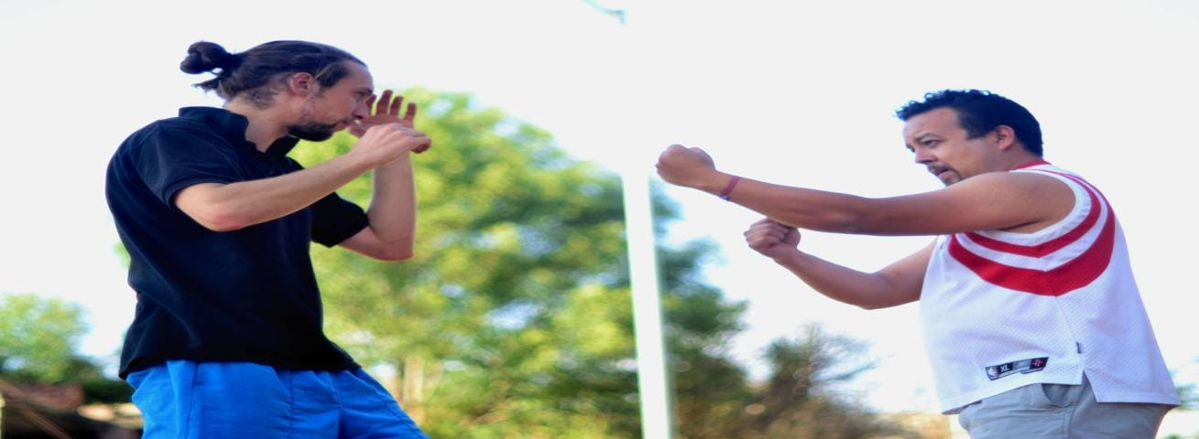
贰 .添加标题
千古回首杏雨西湖边
纸伞朦胧间洒下阴影一片
眉眼低垂微敛
风声掠过指尖
素衣映湖中月 水光潋滟
把盏笑谈世间 酒色清浅
琴音何处寄
中

Slide 10
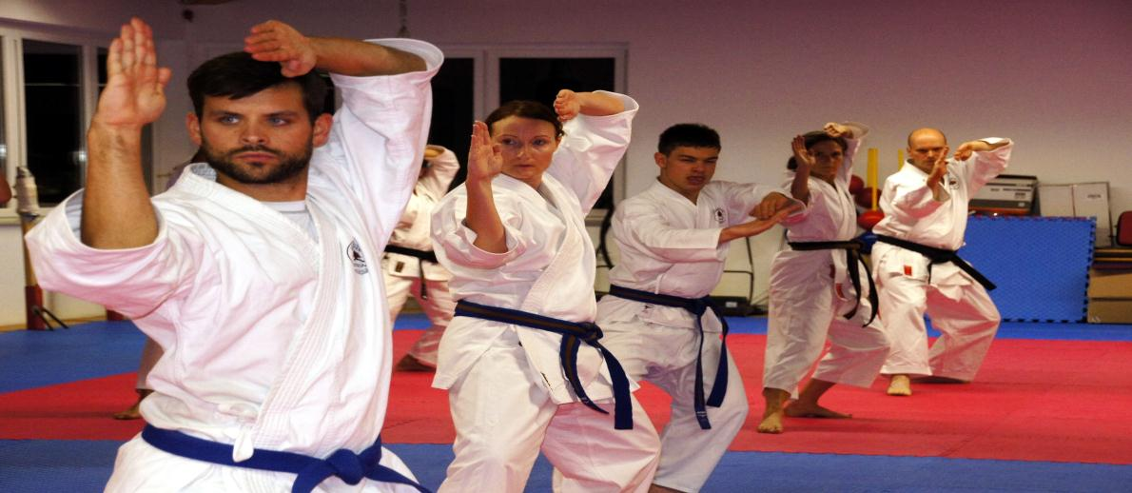
贰 .添加标题
华
千古回首杏雨西湖边
纸伞朦胧间洒下阴影一片
眉眼低垂微敛
风声掠过指尖
素衣映湖中月 水光潋滟
把盏笑谈世间 酒色清浅
琴音何处寄

Slide 11
贰 .添加标题
武
千古回首杏雨西湖边
纸伞朦胧间洒下阴影一片
眉眼低垂微敛
风声掠过指尖
素衣映湖中月 水光潋滟
把盏笑谈世间 酒色清浅
琴音何处寄

Slide 12

千古回首杏雨西湖边
纸伞朦胧间洒下阴影一片
眉眼低垂微敛
风声掠过指尖
素衣映湖中月 水光潋滟
把盏笑谈世间 酒色清浅
琴音何处寄
贰 .添加标题
术

Slide 13
叁
Click here to add words Click here to add words Click here to add words

Slide 14
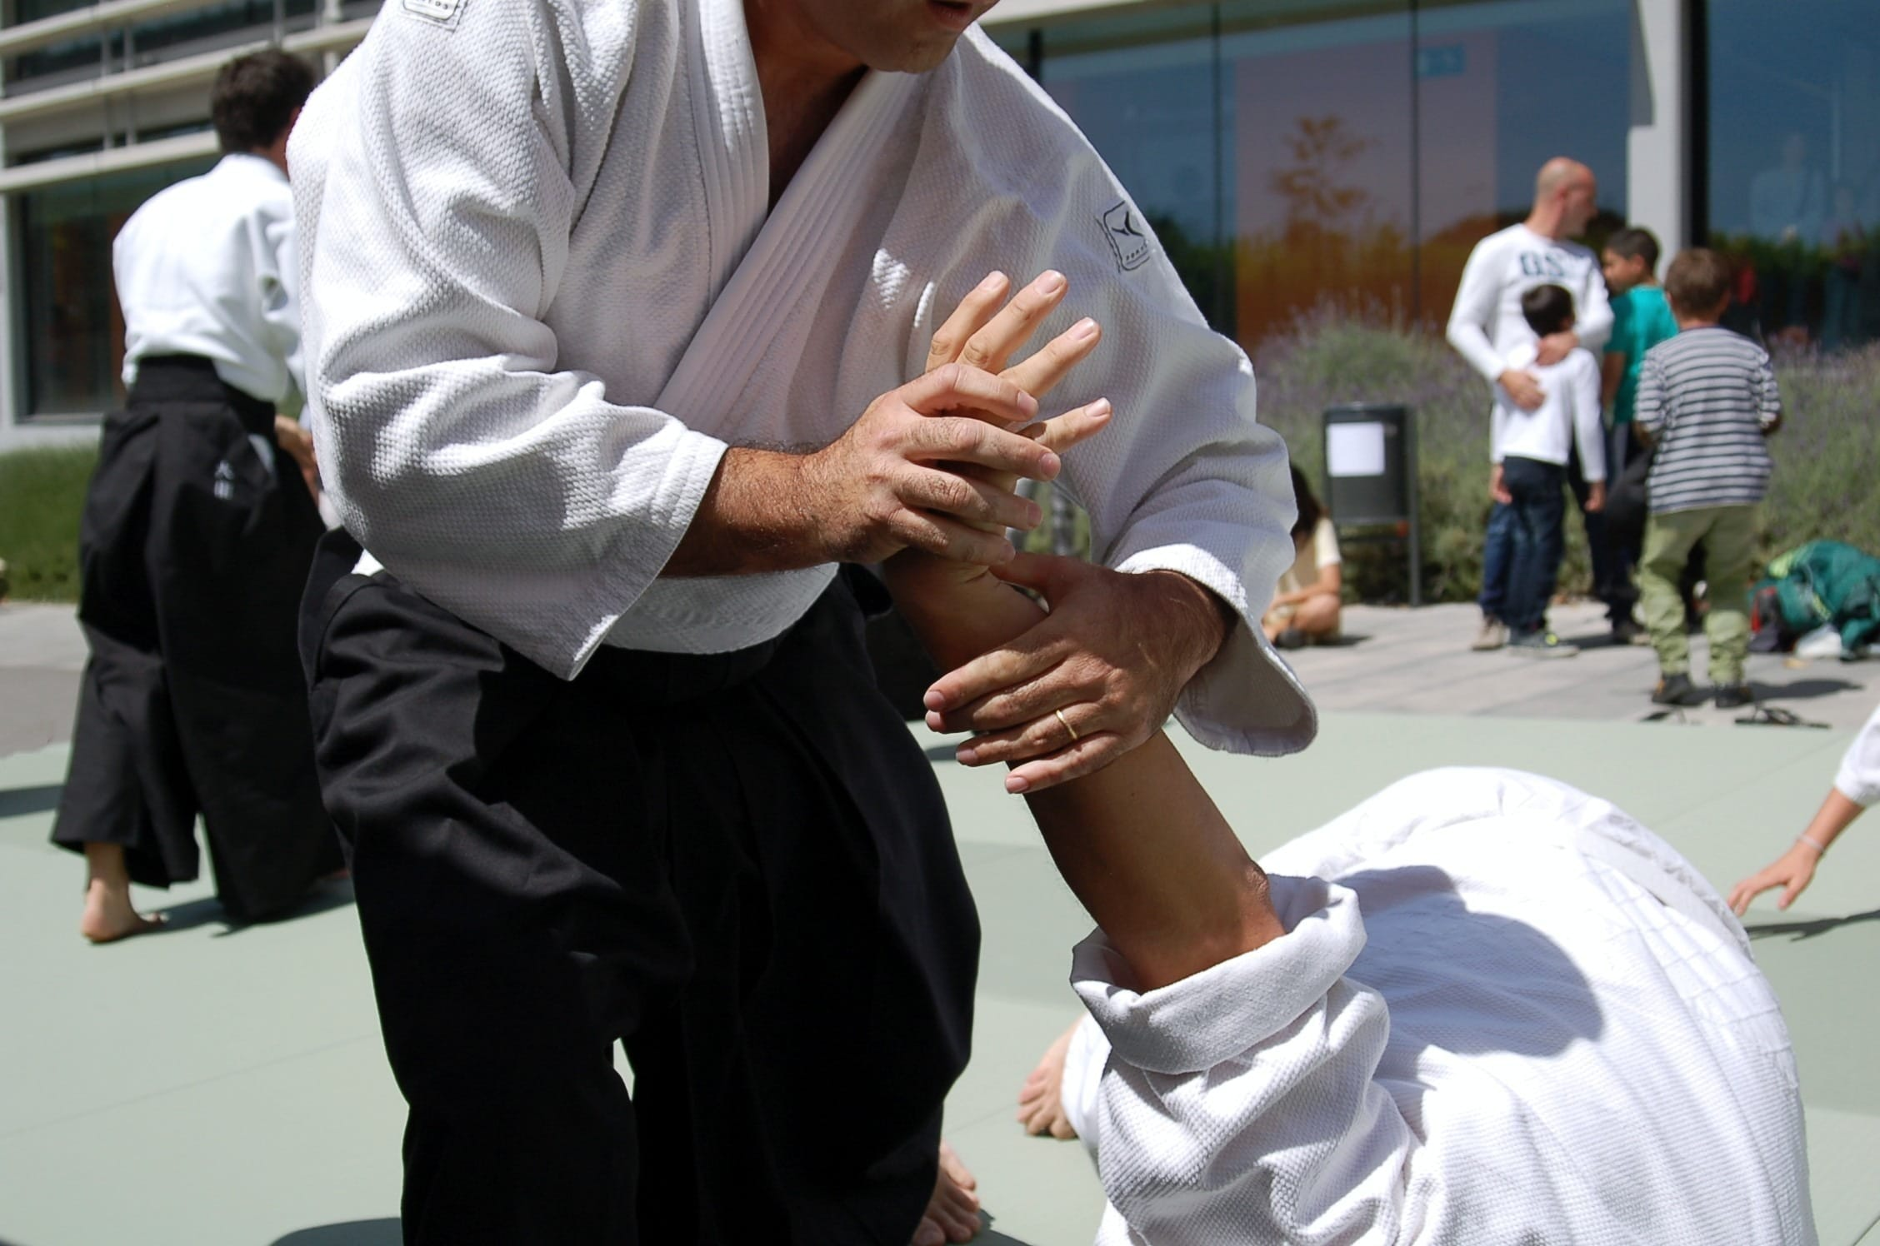
叁 .添加标题
千古回首杏雨西湖边
纸伞朦胧间洒下阴影一片
眉眼低垂微敛
风声掠过指尖
素衣映湖中月 水光潋滟
把盏笑谈世间 酒色清浅
琴音何处寄

Slide 15


VS
叁 .添加标题

Slide 16
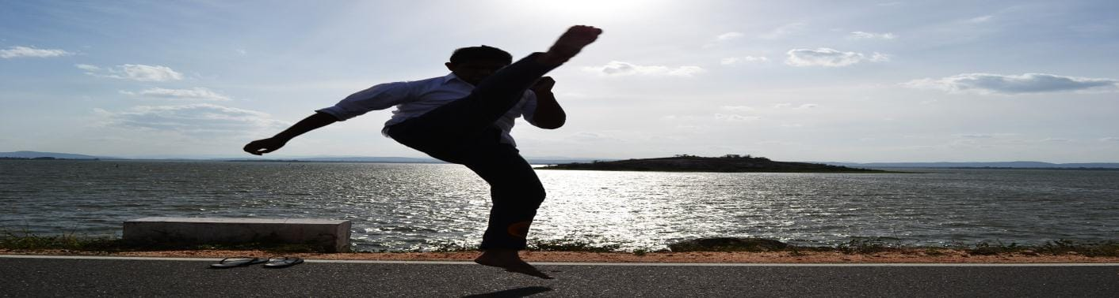
叁 .添加标题
千古回首杏雨西湖边
纸伞朦胧间洒下阴影一片
眉眼低垂微敛
风声掠过指尖
素衣映湖中月 水光潋滟
把盏笑谈世间 酒色清浅
琴音何处寄

Slide 17

壹
叁 .添加标题
贰
叁
单击添加文本
单击添加文本
单击添加文本
单击添加文本
单击添加文本
单击添加文本
贰
单击添加文本
单击添加文本
单击添加文本
叁
壹

Slide 18
肆
Click here to add words Click here to add words Click here to add words

Slide 19
中
国武术
肆.添加标题
她在丛中笑
待到山花烂漫时
只把春来报
俏也不争春
犹有花枝俏
已是悬崖百丈冰
飞雪迎春到
风雨送春归

Slide 20
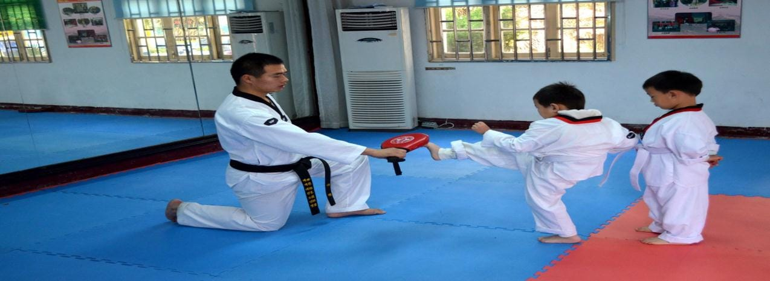
千古回首杏雨西湖边
纸伞朦胧间洒下阴影一片
眉眼低垂微敛
风声掠过指尖
素衣映湖中月 水光潋滟
把盏笑谈世间 酒色清浅
琴音何处寄
肆.添加标题

Slide 21
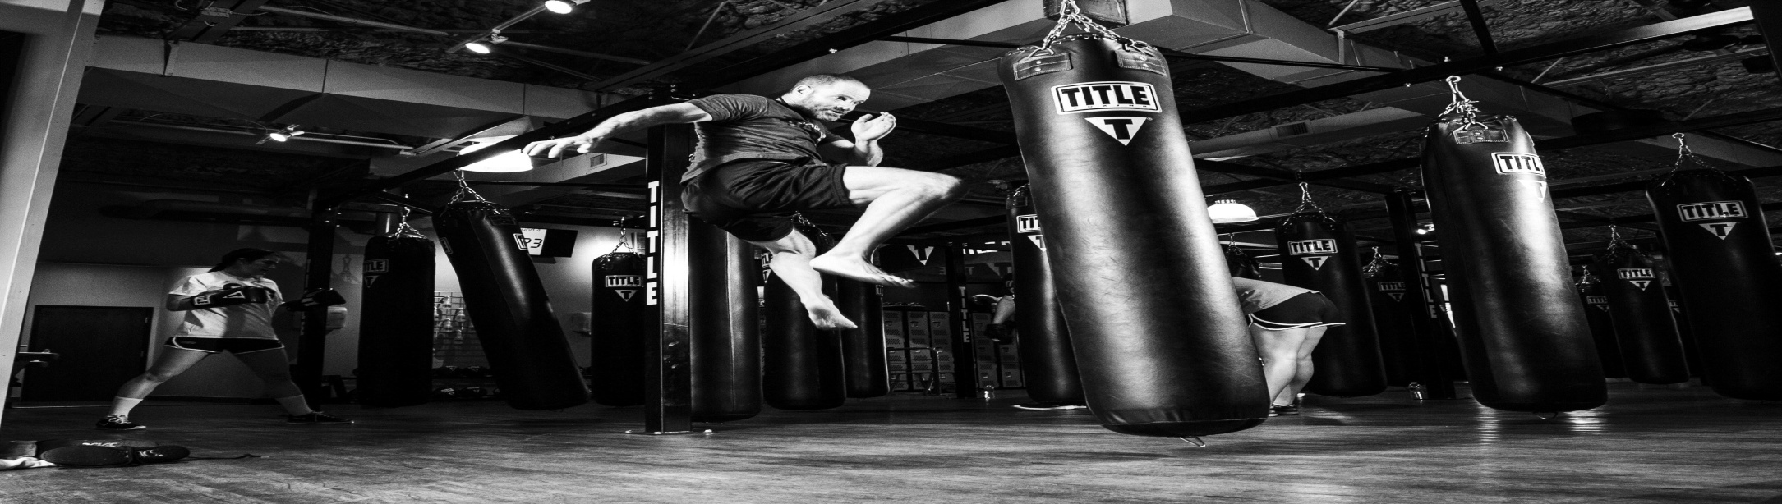

肆.添加标题
千古回首杏雨西湖边
纸伞朦胧间洒下阴影一片
眉眼低垂微敛
风声掠过指尖
素衣映湖中月 水光潋滟
把盏笑谈世间 酒色清浅
琴音何处寄

Slide 22
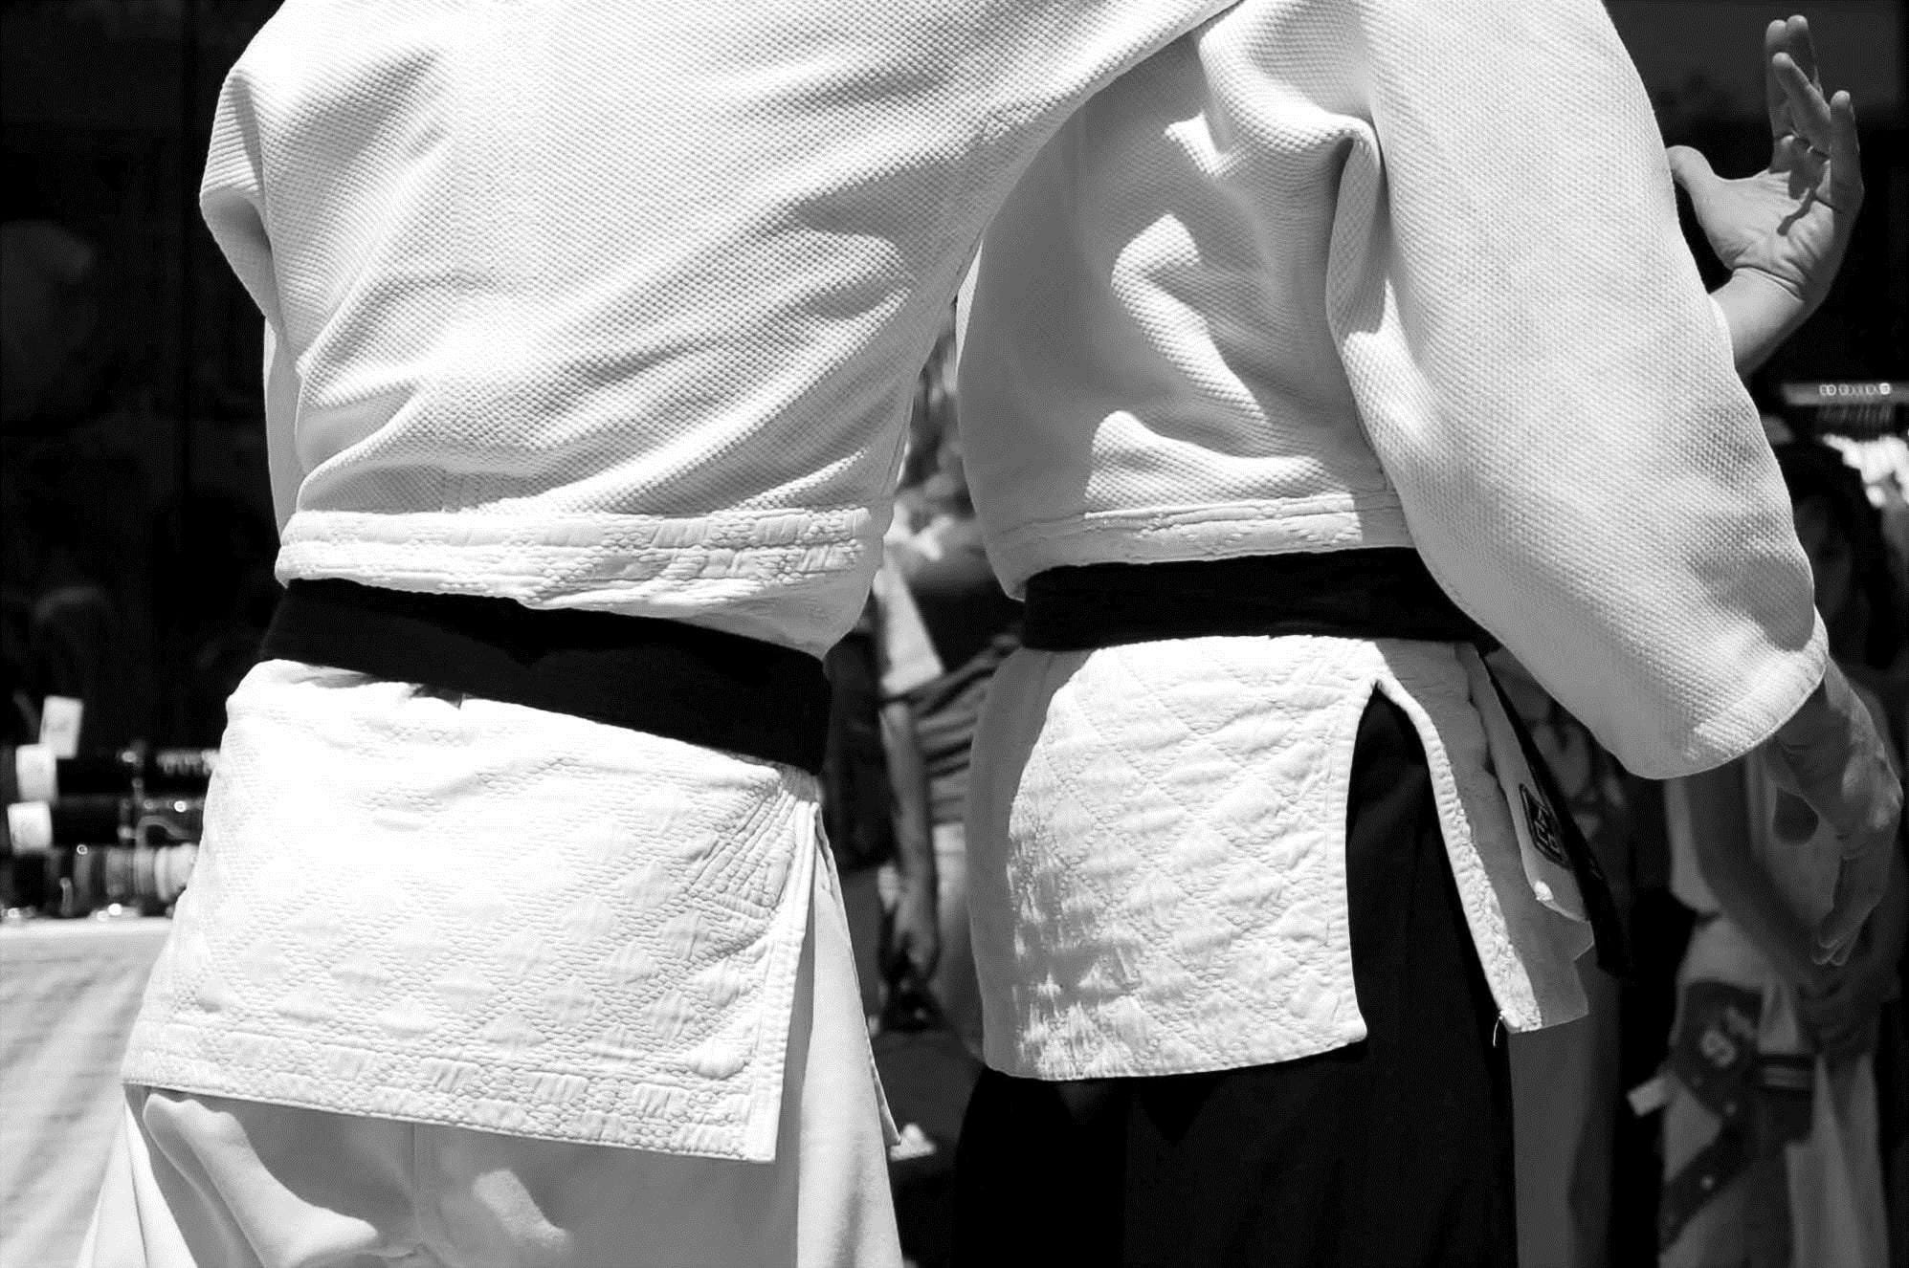
千古回首杏雨西湖边
纸伞朦胧间洒下阴影一片
眉眼低垂微敛
风声掠过指尖
素衣映湖中月 水光潋滟
把盏笑谈世间 酒色清浅
琴音何处寄
肆.添加标题

